Slide 1
UML
Linguagem de Modelagem Unificada (do inglês, UML - Unified Modeling Language)

Slide 2
UML
UML, a Linguagem de Modelagem Unificada, nos permite descrever quais são os elementos, características e comportamentos de um software utilizando desenhos e textos.
Aprender sobre UML é importante porque antes de codificar uma aplicação precisamos entendê-la.
Uma forma fácil de fazer esse planejamento é através de um desenho da aplicação. Com a UML temos uma forma padrão para criarmos esses desenhos, bem como uma definição de quais informações não podemos esquecer de documentar a partir deles.

Slide 3



UML
Cláudio, acho que você se perdeu nas suas próprias anotações...porque não foi nada disso do que pedi.
Por que eu preciso da UML?
Finalmente terminei o código que estou trabalhando. Demorou 6 meses....
2º
3º
1º

Slide 4
UML
Por que eu preciso da UML?
Criar desenhos para organizar as nossas ideias é algo comum. Então, por que não simplesmente desenhar sem se preocupar com um padrão para cada figura utilizada? Você pode não sobreviver sem UML!!!

Slide 5
UML
São muitos os diagramas fornecidos pela UML, mas alguns dentre eles utilizamos com maior frequência.
Um exemplo disso são os Casos de Uso, que nos permitem identificar quais agentes interagem com a aplicação e como eles fazem isso.

Slide 6
Caso de uso
O modelo de Caso de Uso é uma representação das funcionalidades externa observáveis do sistema.
O modelo representa os requisitos funcionais dos sistema.
Os desenvolvedores conseguem moldar o sistema de acordo com as necessidades do usuário.
É também conhecido como diagrama de contexto.

Slide 7
Caso de uso
Componentes do Caso de Uso:
Use Case (Caso de Uso);
Atores;
Relacionamentos.

Slide 8
Caso de uso
Interações entre um sistema e os agentes externos;
Funcionalidade do sistema, sem revelar a estrutura e o comportamento interno do sistema;
É formado por vários casos de uso;
Cada Caso de Uso é definido através da descrição textual das interações que ocorrem entre os elementos externos do sistema;

Slide 9
Caso de uso
Formato
O Caso de Uso inicia quando o cliente chega ao caixa eletrônico e insere seu cartão. O sistema solicita a senha do cliente. O cliente coloca a senha, após o sistema exibe várias operações possíveis. O cliente escolhe realizar um saque. Então o sistema requisita o total a ser sacado. Cliente informa o valor. Sistema imprime o recibo para o cliente. O cliente retira a quantia e o recibo, e o caso de uso termina.

Slide 10
Caso de uso
Formato
1-Cliente chega ao caixa eletrônico e insere seu cartão.
2-O sistema solicita a senha do cliente.
3-O cliente coloca a senha.
4- Sistema apresenta menu de opções.
5-Cliente escolhe realizar um saque.
6-Então o sistema requisita o total a ser sacado.
7-Cliente informar a quantia.
8- Sistema imprime o recibo para o cliente.
9-O cliente retira a quantia e o recibo, e o caso de uso termina.

Slide 11
Caso de uso
Cliente | Sistema
Insere seu cartão no caixa eletrônico; Digita a senha; Solicita a realização de saque; Fornece o valor da quantia que deseja sacar; Retira a quantia e o recibo. | Solicita senha; Exibe menu de operações; Requisita quantia a ser sacada; Fornece a quantia desejada e imprime o recivo para o cliente.

Slide 12
Caso de uso
Grau de Abstração
1- Cliente fornece identificação;
2- Sistema identifica usuário;
3- Sistema oferece opções disponíveis para movimentação da conta.
4- Cliente solicita o saque de uma determinada quantia;
5- Sistema requisita a quantia;
6- Cliente fornece o valor;
7- Sistema fornece a quantia desejada;
8- Cliente retira dinheiro e recibo.

Slide 13
Caso de uso
Atores:
Elemento externo que interage com o sistema.
Casos de uso representam uma sequência de interações entre o sistema e o ator.
Normalmente se inicia a sequência de interações com o sistema.

Slide 14
Caso de uso
Atores:
Corresponde a um papel representado em relação ao sistema;
O nome dado a um ator deve lembrar o seu papel.

Slide 15
Caso de uso
Atores:
Representa, um papel exercido por uma pessoa ou por um sistema externo que interagem com o sistema.
Quando é definido o que os atores fazem e o que os casos de uso fazem, temos o escopo do sistema.

Slide 16
Caso de uso
Categoria de Atores:
Cargos (empregado, cliente, gerente, vendedor, etc.);
Organizações (empresa, agência, banco, etc.);
Sistemas( sistema de cobrança, sistema de produtos, etc.)
Equipamentos (impressora, leitor de código de barras, sensor, etc.).
Isso indica que o conceito do ator depende do escopo do sistema.

Slide 17
Caso de uso
Diagrama de Caso de Uso
Representa graficamente os atores, caso de uso e relacionamento entre os elementos.
Tem como foco ilustrar quais elementos externos interagem com as funcionalidades do sistema.

Slide 18
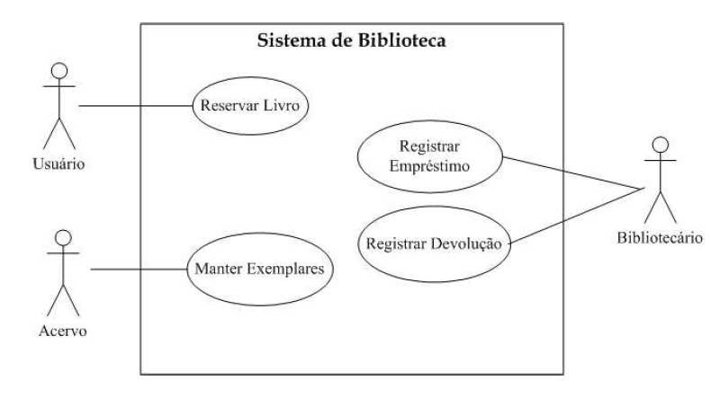
Exemplo de Diagrama de Caso de Uso

Slide 19
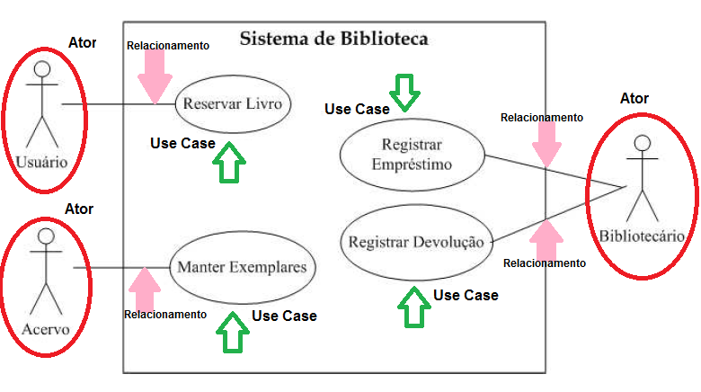
Exemplo de Diagrama de Caso de Uso

Slide 20
Exercícios
Atividade para entregar na aula de hoje:
1-Fazer um Diagrama de Caso de Uso para um sistema de escola. Atores: Secretaria, RH, professor, aluno e coordenador.

